Slide 1

Ado.Net
Data Services
(Astoria)
Burak Selim Şenyurt
Connected System Developer
INETA MEA Speaker
selim@bsenyurt.com
MVP (Microsoft Most Valuable Professional) Nedir?
Microsoft’un En Değerli Profesyonelleri (MVP’ler) bir veya daha fazla sayıdaki Microsoft ürünü konusunda bilgisini kanıtlamış, bilgi ve deneyimlerini sektördeki diğer profesyonellerle gönüllü olarak paylaşan uzmanlardır. MVP’ler bilgi ve deneyimlerini çok farklı şekilde paylaşırlar. Bazıları kitap ve makale yazarken, bazıları Web sitesi ve blog barındırır, "Teknik kullanıcı grupları" liderliği yapar, seminerlerde konuşmacı olur, teknik habergrupları ve forumlarda gelen soruları cevaplandırırlar. Microsoft için müşterilerden alınan geri bildirimler hayati düzeyde önem taşımaktadır. Bu noktada MVP’ler, geri bildirim döngüsünün önemli bir parçası olmakta ve Microsoft ile müşterileri arasındaki bir başka iletişim yolunu oluşturmaktadırlar. MVP ödül programı on üç yıldan uzun süredir devam etmekte ve 90 ülkeden 4000’e yakın MVP ile temsil edilmektedir. 43 MVP ile Türkiye, Orta Doğu ve Afrika bölgesinde ilk sırada yer almaktadır. Detaylı bilgi için http://mvp.support.microsoft.com/
Türk MVP’leri: www.mvpturkey.org
MVP Kitap: http://turkmvpdeneyimleri.blogspot.com

Slide 2
Gündem
Ado.Net Data Services(Astoria) Kimdir?
Mimari Model
Örnek Vaka
Örnek Sorgu İfadeleri
QueryString Opsiyonları
Demolar
Yardımcı Kaynaklar

Slide 3
Ado.Net Data Services Kimdir?
EDM(Entity Data Model) veya LINQ Provider bazlı katmanlar üzerinden, verinin servis bazlı ve REST(Representational State Transfer) modeline uygun olacak şekilde yayınlanmasını sağlayan WCF açılımıdır.
HTTP Metodu | CRUD Karşılığı
POST | Create, Update, Delete
PUT | Create, Overwrite/Replace
GET | Read
DELETE | Delete

Slide 4
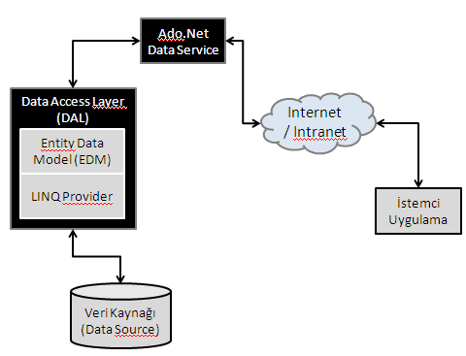
Mimari Model

Slide 5
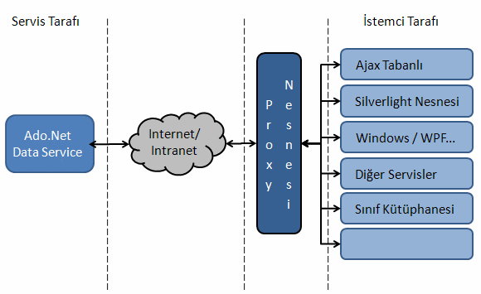
Mimari Model

Slide 6
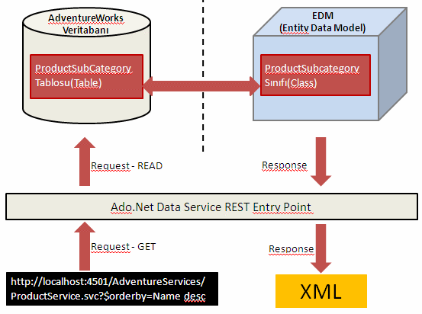
Örnek Vaka

Slide 7
QueryString Opsiyonları
Sorgu Seçenekleri (Expand, filter, top, orderby, skip)
Mantıksal Operatörler (eq, ne, gt, ge, lt, le, and, or, not)
Aritmetik Operatörler (add, sub, mul, div ,mod)
String Fonksiyonları (startswith, endswith, trim, concat, tolower, toupper...)
Tarih Fonksiyonları (day, hour, minute, month, second, year)
Matematik Fonksiyonları (round, floor, ceiling)
Tip Fonksiyonları (isof, cast)

Slide 8
Örnek Sorgu İfadeleri
http://localhost/AdventureServices/ProductService.svc/Product
http://localhost/AdventureServices/ProductService.svc/ProductSubcategory(3)
http://localhost/AdventureServices/ProductService.svc/Product?$filter=ListPrice gt 3500
http://localhost/AdventureServices/ProductService.svc/ProductSubcategory(1)/Product
http://localhost/AdventureServices/ProductService.svc/Product?$filter=ListPrice gt 3500&$orderby Name desc
http://localhost/AdventureServices/ProductService.svc/ProductSubcategory(4)?$expand=Product

Slide 9
Demolar

Slide 10
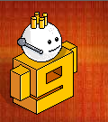
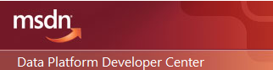
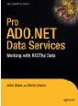
Yardımcı Kaynaklar
C#Nedir? (www.csharpnedir.com)
NedirTv? (www.nedirtv.com)
Bsenyurt (www.bsenyurt.com)
http://msdn.microsoft.com/en-us/data/bb931106.aspx
http://channel9.msdn.com/
Pro ADO.NET Data Services: Working with RESTful Data (Pro) by John Shaw and Simon Evans

Slide 11
Teşekkürler

Slide 12

© 2008 Microsoft Corporation. All rights reserved. This presentation is for informational purposes only. MICROSOFT MAKES NO WARRANTIES, EXPRESS OR IMPLIED, IN THIS SUMMARY.

